Slide 2
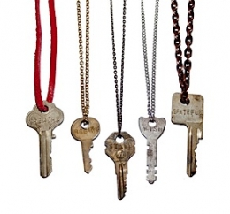
Sleutels, codes en aanwijzingen

Slide 3
Survival tips
Samenwerken
Communiceren
Kom tussendoor samen
Ben actief, maak dingen open, zoek!

Slide 4
Regels
Per team speel je rondom een blok van tafels
Hou je eigen kleur in de gaten
Alles mag uit elkaar maar hoeft niet stuk

Slide 6
Napraten – 5 min
Noem 2 sterke punten van jullie samenwerking.
Welke puzzels vond je het moeilijkst?
Hoe kan een spel als dit worden gebruikt in de klas ?

Slide 7
Escape the classroom
Ontstaan
Hoe start je zelf?
Puzzel bedenken

Slide 8
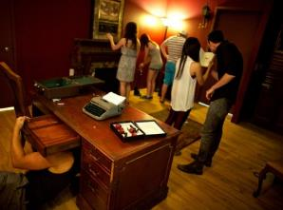
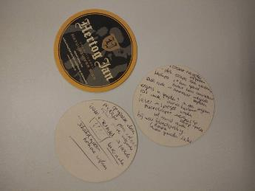
Ontstaan

Slide 9
Ontstaan
Examentraining havo/vwo
Losse onderdelen in (delen van) lessen

Slide 10
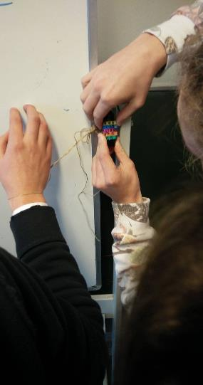
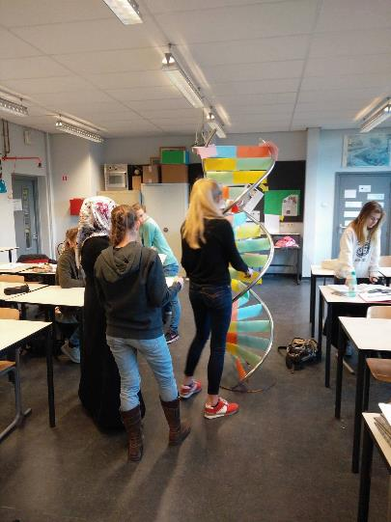

Slide 11
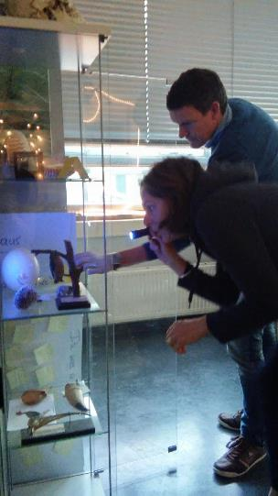
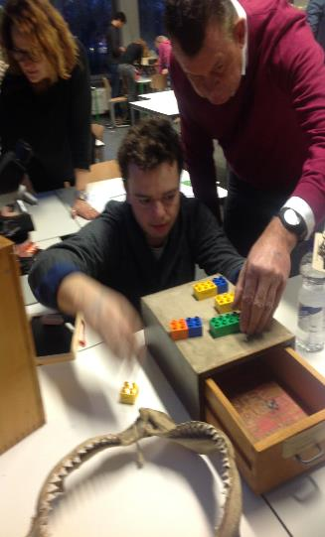
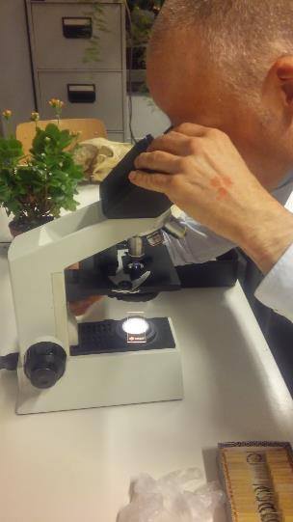

Slide 12
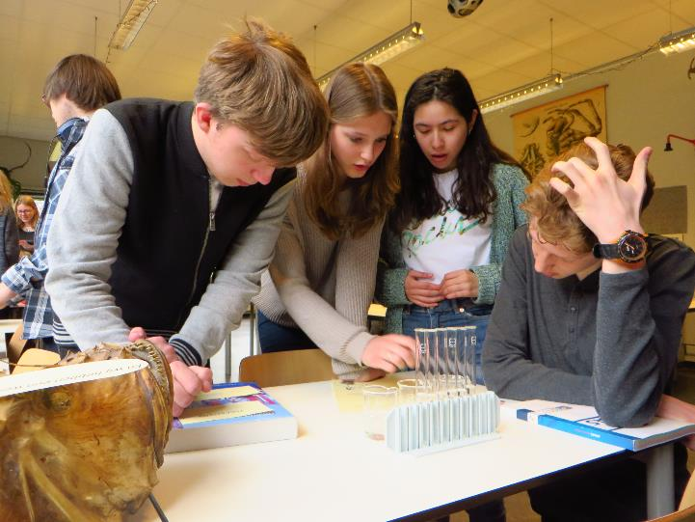

Slide 13
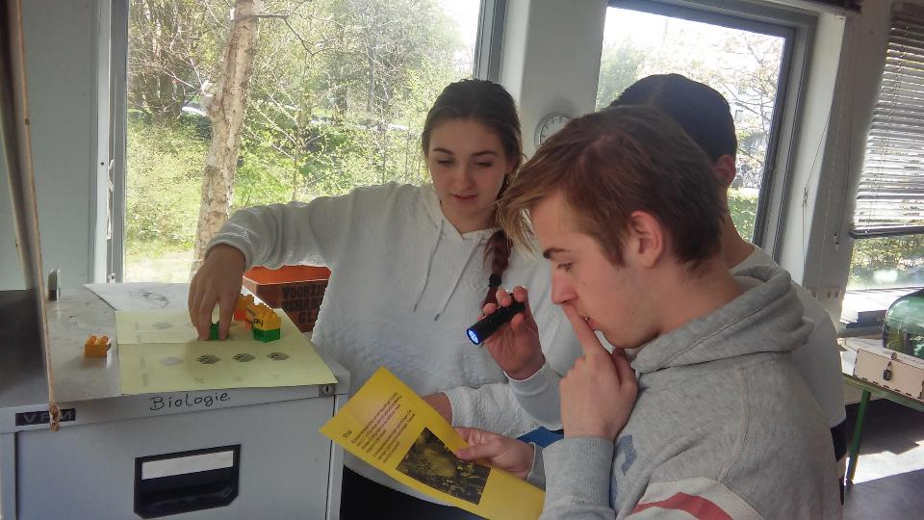

Slide 14
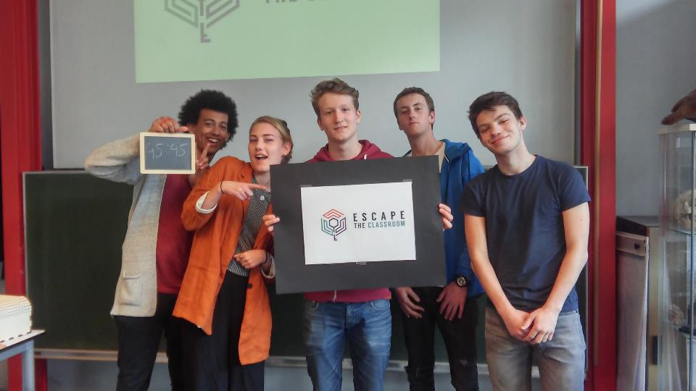

Slide 15
www.escapetheclassroom.nl

Slide 16
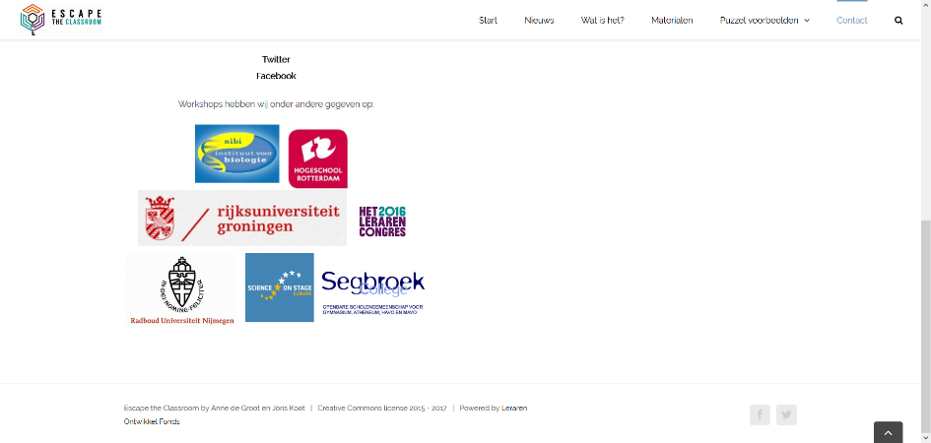
Ontstaan

Slide 17
Didactiek
Samenwerken
Vergeten dat je leert
Out of the box denken
Effect op leerlingen

Slide 18
Hoe start je zelf?
Regel het materiaal

Slide 19
Hoe start je zelf?
Regel het materiaal
Bedenk/download een simpele puzzel

Slide 20
Hoe start je zelf?
Regel het materiaal
Bedenk/download een simpele puzzel
Sluit je leerlingen op!

Slide 21
Hoe start je zelf?
Gelukt??

Slide 22
Hoe start je zelf?
+

Slide 23
Hoe start je zelf?
+ +

Slide 24
Hoe start je zelf?
+ +
BINAS
Een voedselweb die je op het plafond geschreven hebt met onzichtbare inkt
Een stuk tekst
En ga zo maar door…

Slide 25
Hele kamer bouwen
+
+
+
+
+
+

Slide 26
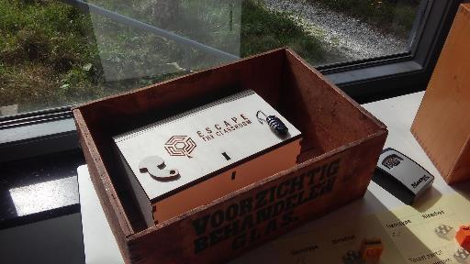
Hoe start je zelf?
Kijk wat leerlingen kunnen doen:

Slide 27
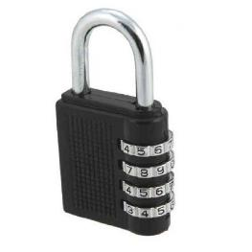
Hoe start je zelf?
Belangrijk!
- Het hoeft niet groot te zijn → leerlingen vinden een cijferslot al leuk

Slide 28
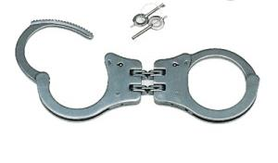
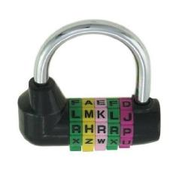
Zelf puzzel maken
Maak groepen
Denk aan: slot, sleutel, aanwijzing

Slide 31
Vragen
Mail ons als je zelf materiaal gemaakt hebt! Dan plaatsen we het op:
www.escapetheclassroom.nl
Hier zijn tevens de bestaande materialen en puzzels te vinden.

Slide 32
Overzicht workshop
Introductie (stempelen, binnen komen, instructie, filmpje) (15 min)
Escape the classroom (25 min)
Nabespreken (5 min)
Ontstaan (5 min)
Hoe start je zelf (5 min)
Ontwerpen (15 min)
Vragen (5 min)

